Slide 1
Destruição de fontes de alimentos selvagens
LGN 0478– Genética e questões socioambientais
Profa. Dra. Silvia Molina
Ingrid Bardini Francisco

Slide 2
Sumário
Introdução
Breve contexto histórico, econômico e político
Biomas do Brasil e potencial alimentício
Considerações finais
Referência Bibliográfica

Slide 3
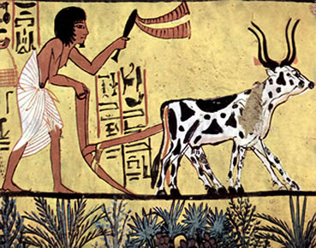
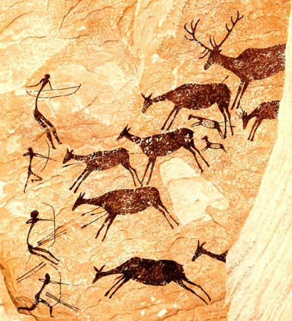
História
Todos os povos da humanidade tiveram na gênese de sua existência duras necessidades
→Obteção alimentos
→Fome
Notes:
Todos os povos da humanidade tiveram na gênese de sua existência, duras necessidades, dentre elas, obter alimentos. Para a obtenção de alimentos, o homem juntamente com a evolução dos materiais, iniciou seus hábitos pela caça e posteriormente ocorreu a domesticação de plantas e animais em torno de 10.000 anos atrás. Esta prática permitiu o aumento populacional, mudanças sociais e culturais.

Slide 4
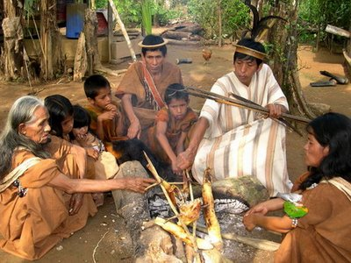
História
Recursos Naturais → alimentação
Classificação e utilidade
Conhecimento tradicional
Notes:
O ser humano sempre utilizou de recursos naturais para sua alimentação e para isso, nomeou e classificou plantas para distinguir sua utilidade. Pelas observações acumuladas ocorreu o aperfeiçoamento tanto da estrutura de classificação das plantas quanto de sua utilidade. Esse conhecimento foi transmitido de geração para geração.

Slide 5
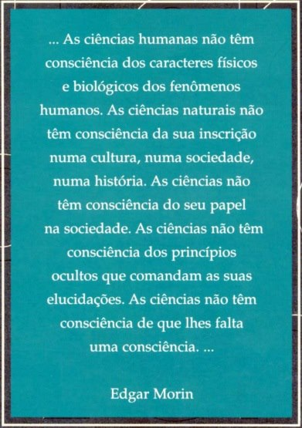
Economia e política
Perca do conhecimento tradicional O que é científico?
Biopirataria
Notes:
O fato de, em comunidades tradicionais os hábitos alimentares serem transmitidos via oral (sem comprovação científica), resulta em uma visão errônea da maior parte da população, não havendo uma aceitabilidade por muitas populações e esta ideia sendo reforçada muitas vezes pela mídia, como “coisa do passado”.
A desvalorização do conhecimento tradicional resultou em atividades de biopirataria que mesmo com legislações referentes a esta, empresas privadas continuam lucrando sem a repartição de benefício. A prática de desvalorização do conhecimento tradicional juntamente com a competição acadêmica, causou a reflexão em muitos filósofos contemporâneos como é o caso de Edgar Morin.

Slide 6
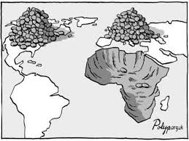
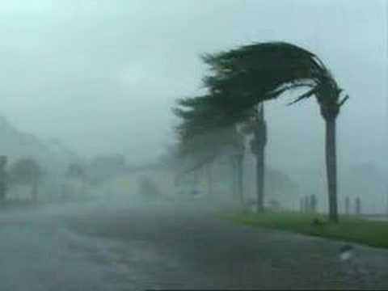
Economia e política
Fome
Notes:
A fome pode ser causada por inúmeros fatores, desde guerras, catástrofes ambientais e problemas políticos como a má distribuição de renda. Hoje, o principal fator é a má distribuição de renda (e consequentemente o mau uso da terra, concentração de riqueza e desperdício). Esta concentração de riqueza não ocorre apenas em nível mundial, ocorre no Brasil tbm, representando a burguesia e os latifundiários, além de, países que exportam alimentos possuem camadas da população em situações de miséria, como por exemplo, o caso do Brasil e da Argentina.

Slide 7
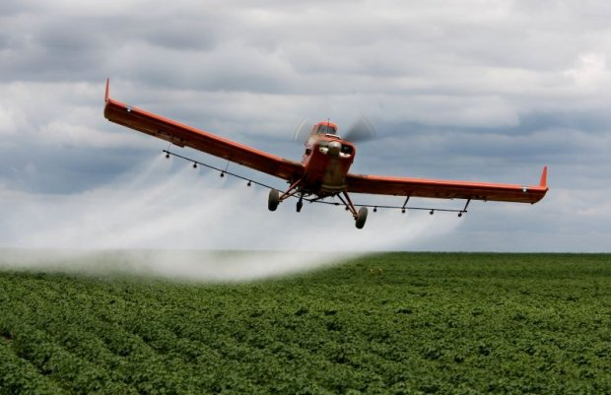
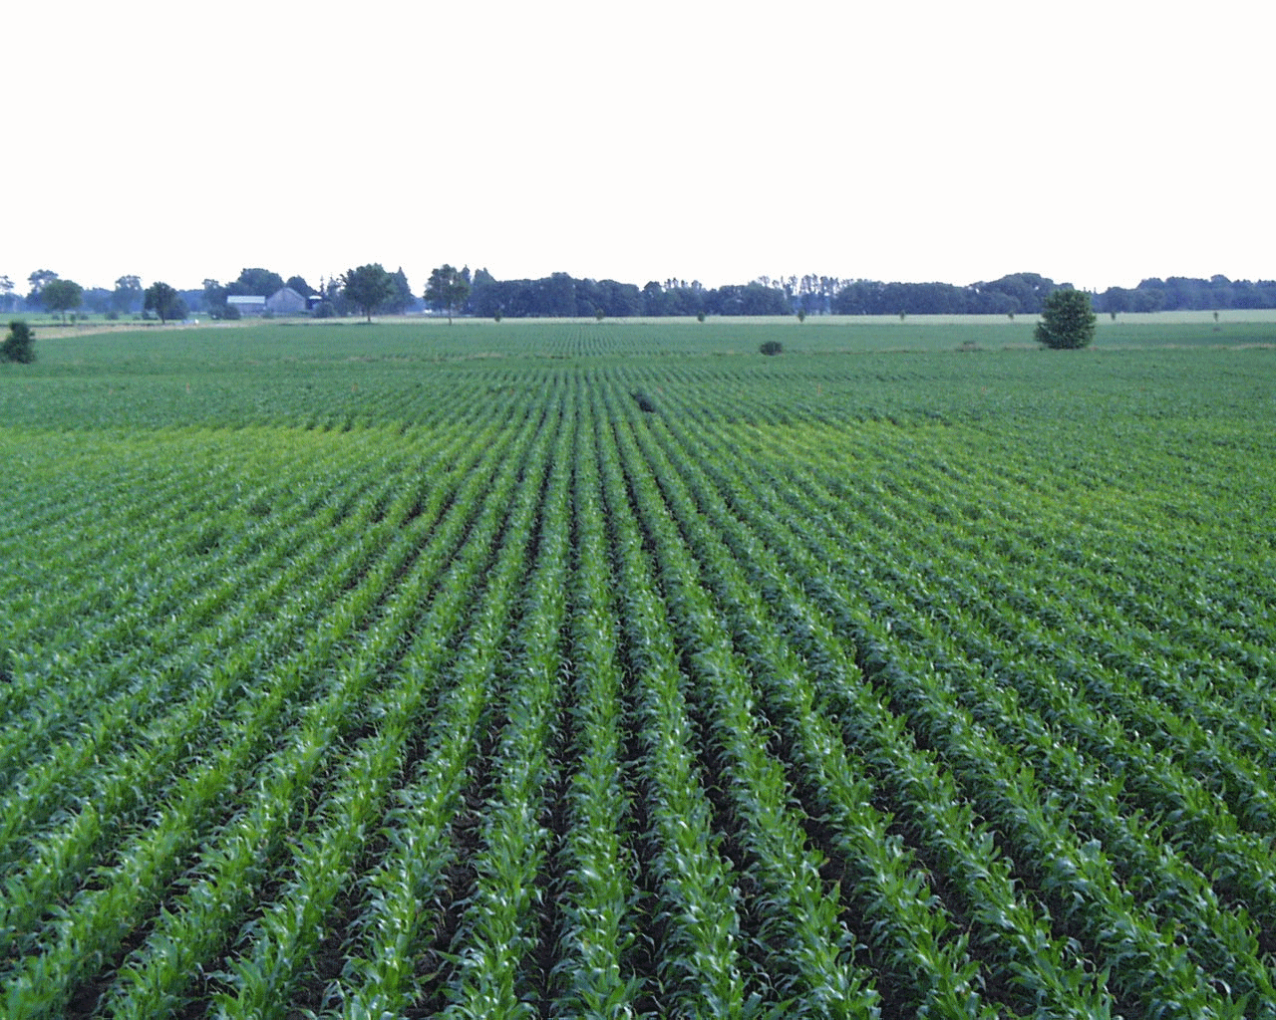
Economia e política
Monocultura
Concentração de terras
Sementes transgênicas, agrotóxicos, mecanização
Prejuízos sociais e ambientais
Notes:
A monocultura, grandes empresas “aliadas” ao estado, a concentração de terra nas mãos de poucos, além do crescimento da urbanização, dificulta a inserção de alimentos silvestres no mercado econômico. A agricultura moderna esta mal conduzida, custos com sementes transgênicas, agrotóxicos e a mecanização provocam prejuízos ambientais e sociais (êxodo rural).

Slide 8
Economia e política
Influência econômica da monocultura
Poucas espécies;
Perda de biodiversidade e de sementes crioulas.
Imperialismo gastronômico alimentar
Coordena cultura e economia desta mundo globalizado
Notes:
Com o predomínio da influência econômica e do desenvolvimento de monoculturas, poucas espécies são cultivadas em várias regiões do mundo e com a globalização, o conhecimento tradicional vem se perdendo assim como a biodiversidade, incluindo a utilização de sementes crioulas.
De acordo com alguns autores, vivemos em um mundo cujo imperialismo gastronômico alimentar, coordena a cultura e a economia deste mundo globalizado.

Slide 9
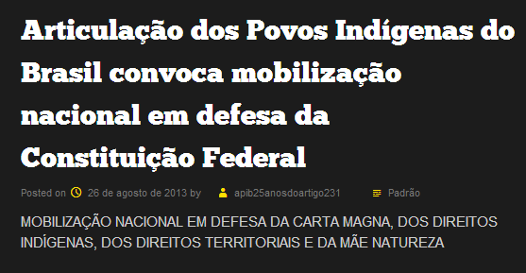
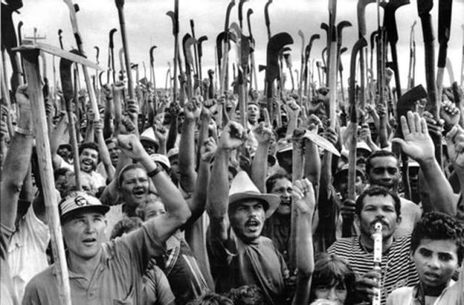
Economia e política
Lutas sociais
Notes:
Desta forma, a luta social é constante. Como por exemplo lutas pela reforma agrária pelos movimentos dos trabalhadores rurais sem terra (MST). A luta pela soberania alimentar defendida pela via campesina e tbm a luta dos indígenas.

Slide 10
“O ser humano esqueceu que a água vem da chuva e a comida do solo. Passamos a acreditar que a água e nosso alimento são produtos de uma corporação”
Vandana Shiva

Slide 11
Vídeo : La Tierra es nuestra
La Tierra es nuestra: vídeo – arquivo na pasta

Slide 12
Mundo
Espécies mais consumidas do mundo
52% nativas da Eurásia (região que dominou a América, África e Oceania);
Ex: Maçã, originária da Ásia ocidental e é um dos frutos mais cultivados.
Notes:
Dentre as espécies mais consumidas do mundo, 52% provem da Eurásia (região que dominou a América, África e Oceania).

Slide 13
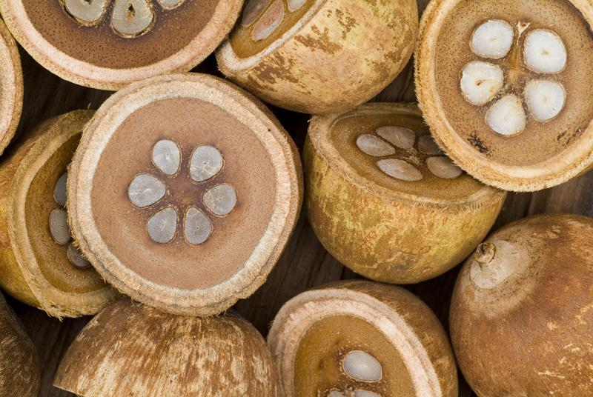
Brasil
Cerrado
Alta biodiversidade, espécies endêmicas
Degradação : avanço da agropecuária e da monocultura
Potencial alimentício: Jatobá, babaçu, castanha de baru, Pequi, cagaita, cajuí, gueroba, araticum, coquinho azedo.
Notes:
o segundo maior bioma da América, apresentou, entre 2002 e 2008, 47,8% da sua área degradada. Quanto a diversidade biológica, este bioma é considerado como a savana mais rica do mundo, abrigando cerca de 11.00 espécies de plantas nativas, sendo 4.400 destas endêmicas.

Slide 14
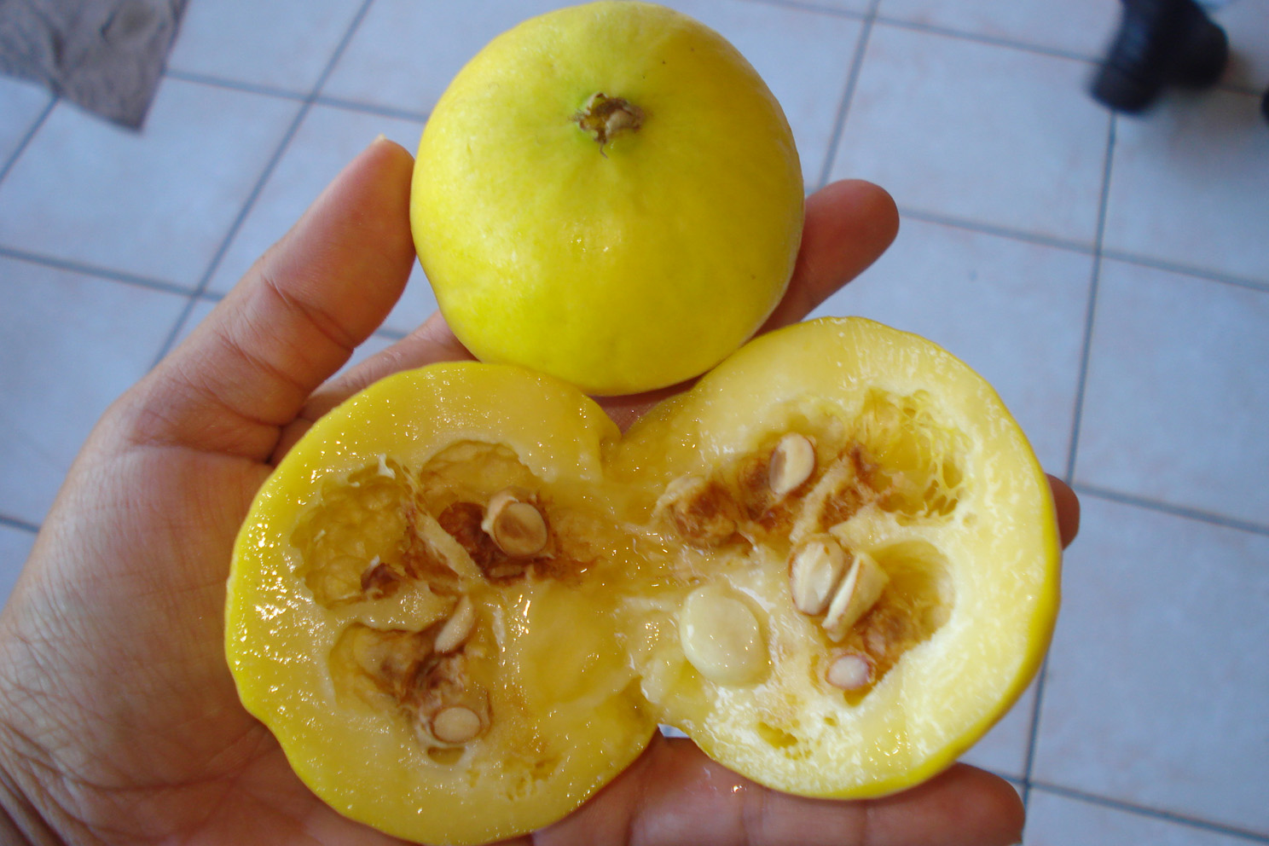
Brasil
Mata Atlântica
Ambiente muito devastado na história colonial
Potencial alimentício: Jabuticaba amarela, abiú, Bacupari, açú, araçá boi.
Notes:
A Mata Atlântica, ambiente muito devastado na história colonial do Brasil, apresentou entre 2008 e 2009 uma taxa de 0,02% de desmatamento

Slide 15
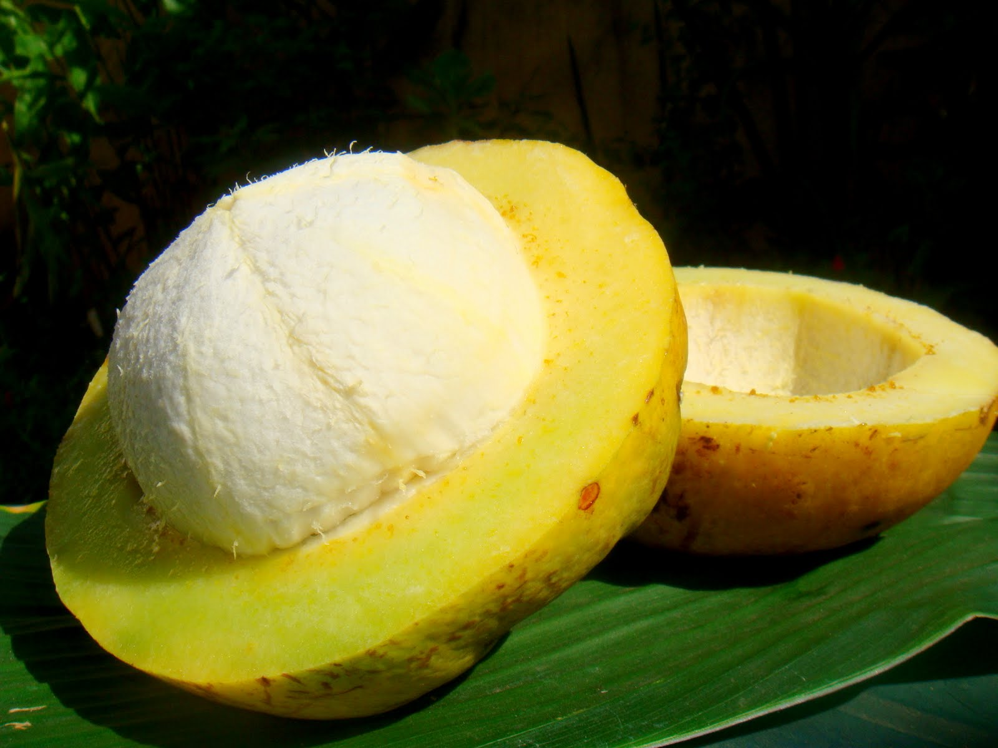
Brasil
Amazônia
É a maior floresta úmida do mundo
Desmatamento: grandes e médios fazendeiros que desmatam certas áreas devido à expansão da agropecuária e pela monocultura de grãos
Potencial alimentício: Bacuri, cutite, cupuaçu, ingá do rio, porangaba, ticazo.
Notes:
O Bioma da Amazônia é a maior floresta úmida do mundo e nesta floresta há muita riqueza em recursos naturais. Os motivos do desmatamento variam, mas as principais causas são dos grandes e médios fazendeiros que desmatam certas áreas devido à expansão da agropecuária e pela monocultura de grãos (Margulis, 2003; Castro, 2005; Fearnside, 2006). A perca da cobertura florestal esta inter-relacionada com outras desvantagens como, perca de biodiversidade, de serviços ambientais, também afetam a comunidade local e também o uso sustentável da floresta.

Slide 16
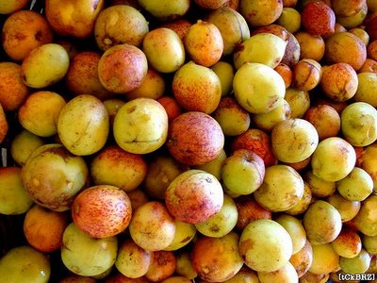
Brasil
Caatinga
Não há muita atenção para a conservação
Avanço do sistema agropastoril
Potencial alimentício: Licuri, murici, mangaba, umbu, maracujá da caatinga, seriguela.
Notes:
A Caatinga é um bioma situado sobretudo na região Nordeste do Brasil. Mesmo sendo o único bioma brasileiro situado totalmente em território nacional, não há muita atenção à conservação heterogênea da Caatinga (Silva et al, 2004). O principal fator impactante deste Bioma é o sistema agropastoril, que exerce uma grande pressão variável ao longo da Caatinga.

Slide 17
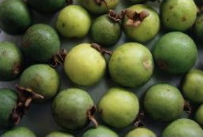
Brasil
Pampas
A principal causa de desmatamento é a pecuária e plantio de arroz e eucalipto.
Diversidade com alta riqueza de espécies, sendo que várias são endêmicas.
Potencial alimentício: Araçá.
Notes:
Os Pampas, onde a principal causa de desmatamento é a pecuária e plantio de arroz e eucalipto. Apesar de não parecer, os campos sulinos abrigam uma grande diversidade com alta riqueza de espécies, sendo que várias são endêmicas.

Slide 18
Considerações finais
Valorização e valoração real dos recursos naturais e do conhecimento tradicional;
Aproveitamento econômico;
Incremento da matriz agrícola brasileira;
Manejo de recursos naturais renováveis;
Reforma agrária para soberania alimentar
Campanha educativa para mudar hábitos alimentares
Notes:
Dentro deste contexto, a humanidade não utiliza muitas espécies nativas com potencial alimentício para diversificar cardápio, para potencializar a economia, para criar políticas públicas para fixar o trabalhador no campo e promover técnicas de manejo de produtos naturais renováveis. Isto ocorre principalmente nos países tropicais, detentores de grande biodiversidade. Por outro lado, a agroecologia fixa o trabalhador no campo e o grau de dependência externa é muito menor.

Slide 19
Referência Bibliográfica
KINUPP, V. F. Plantas alimentícias não convencionais da Região Metropolitana de Porto Alegre, RS. Tese (doutorado), Faculdade de Agronomia, Universidade Federal do Rio Grande do Sul. 562p. 2007.
Disponível em: http://www.cerratinga.org.br/. Acessado em 20 de set. de 2013.
Disponível em: http://centraldocerrado.lojavirtualfc.com.br/. Acessado em 20 de set. de 2013.
La tierra es nustra. Disponível em http://www.youtube.com/watch?v=uKKhCqgpdqY. Acessado em: 20 de set. de 2013.

Slide 20
MUITO OBRIGADA!

